Slide 1
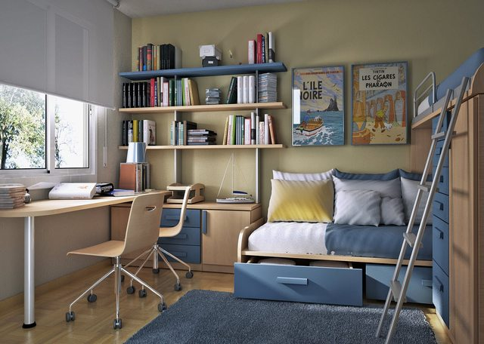
O‘zbek tili
5
sinf
Mavzu:
O‘rin-payt kelishigining qo‘llanishi

Slide 2
MUSTAQIL BAJARISH UCHUN TOPSHIRIQLAR
1. 3-mashq. Berilgan so‘zlardan bir-biriga mosini tanlab, -da qo‘shimchasi yordamiada so‘z birikmasi yoki gaplar tuzing va ko‘chirib yozing. (107-bet)
2. O‘rin-payt kelishigida kelgan so‘zlar ishtirokida 4-5 ta gap tuzing.(107-bet)

Slide 3
3 - mashq
Berilgan so‘zlardan bir - biriga mosini tanlab, -da qo‘shimchasi yordamida so‘z birikmasi yoki gaplar tuzing va ko‘chirib yozing.
maktab
bajardi
hovli
navbatchi
bor
o‘sadi
men
bog‘

Slide 4
Mashqni bajaramiz
Berilgan so‘zlardan bir - biriga mosini tanlab, -da qo‘shimchasi yordamida so‘z birikmasi yoki gaplar tuzing va ko‘chirib yozing.
U maktabda navbatchi.
Bog‘da turli daraxtlar o‘sadi.
Men navbatchiligimda bajardim.
Hovlimizda gullar bor.
Atirgul maktab hovlisida o‘sadi.
Men bog‘da, hovlida yurdim.

Slide 5
1-topshiriq
Berilgan savollarga javob bering. O‘rin-payt kelishigidagi so‘zlarni aniqlang.
- Darsxonangizda qanday jihozlar bor?
- Darsxonamda stol, stul, kitob javoni va kompyuter bor.
- Ukangizga qanday yordam berdingiz?
- Ukamga uy vazifalarida yordam berdim.
- Xonangizning devorida nimalar osilgan?
- Xonamning devorida xarita va rasmlar bor.

Slide 6
1-topshiriq
Berilgan savollarga javob bering. O‘rin-payt kelishigidagi so‘zlarni aniqlang.
- Kitob tanlashda kimlarga murojaat qilasiz?
- Kitob tanlashda kutubxonachiga murojaat qilaman.
- Sevimli narsangizni qayerda saqlaysiz?
- Sevimli narsalarimni alohida joyda saqlayman.

Slide 7
Yodda tuting
O‘rin-payt kelishigi qo‘shimchasi u, bu, shu, o‘sha olmoshlariga qo‘shilganda, undan oldin bitta
-n tovushi orttiriladi.
Qarang: u + n +da > unda, shu + n + da > shunda kabi.

Slide 8
1-mashq
So‘z va so‘z birikmalarini to‘g‘ri joylashtirib gaplar tuzing. Составьте предложения, расставив слова и словосочетания в нужном порядке.
1. Soat, men, nonushta qilaman, 7.00 da.
2. Qilaman, maktabdan, tushlik, kelib.
3. Onamga, ishlarida, yordamlashaman, uy.
4. 19.00 da, uy, bajarib bo‘laman, soat, vazifalarimni.

Slide 9
1-mashq
So‘z va so‘z birikmalarini to‘g‘ri joylashtirib gaplar tuzing. Составьте предложения,расставив слова и словосочетания в нужном порядке.
1. Men soat 7.00 da nonushta qilaman.
2. Maktabdan kelib tushlik qilaman.
3. Onamga uy ishlarida yordamlashaman.
4. Soat 19.00 da uy vazifalarimni bajarib bo‘laman.

Slide 10
Fonetik mashq
senda
tomda
uchda
otda
o‘tda
sutda
balandda
qandda
Samadda
Soat uchda
tongda
tunda

Slide 11
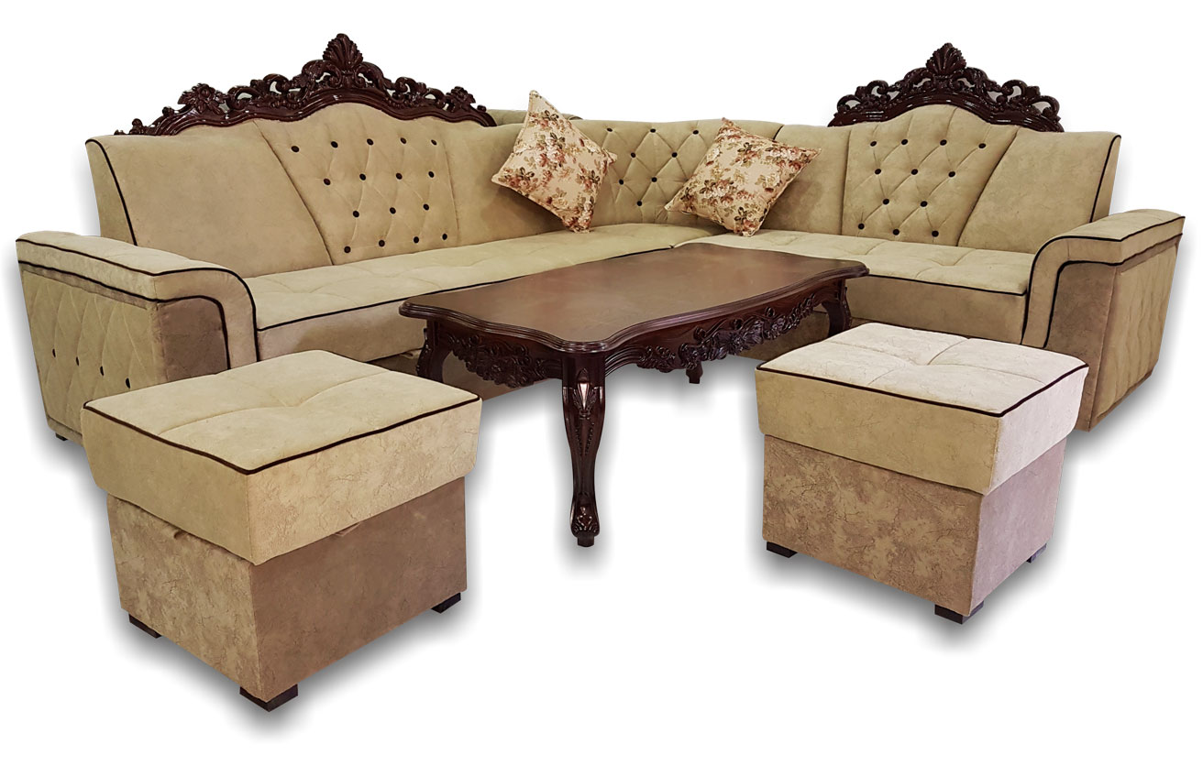
Mebel do‘koni
2-topshiriq. O‘qing. Tinglang. So‘zlang. Unda berilgan uy jihozlari nomlarini daftaringizga ko‘chiring.
Mebel do‘konida uy
jihozlari sotiladi.
Yumshoq mebellar
ikkinchi qavatga
joylashtirilgan.

Slide 12
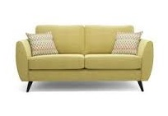
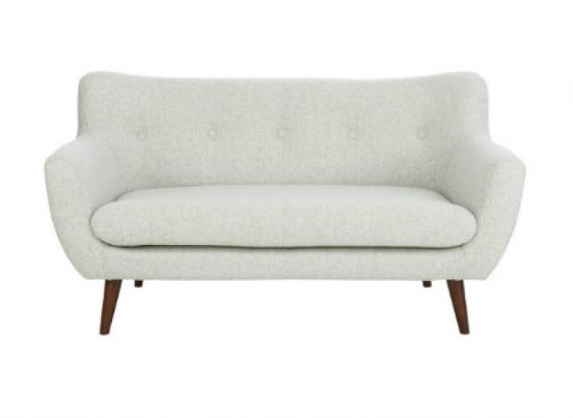
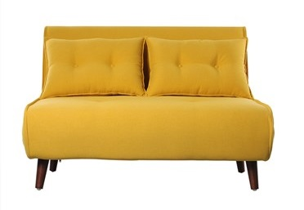
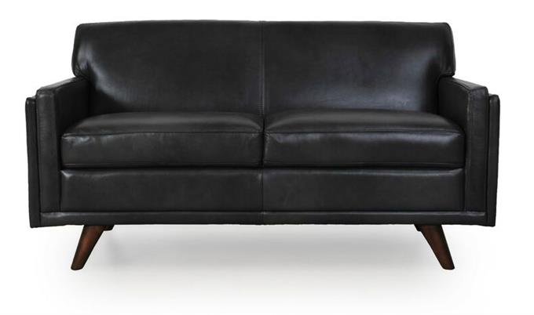
Mebel do‘koni
2-topshiriq. O‘qing. Tinglang. So‘zlang. Unda berilgan uy jihozlari nomlarini daftaringizga ko‘chiring.
Bu qavatga qizil gilam
solingan zinadan
chiqiladi. Bu yerda
oq, sariq, yashil, qora
rangli divanlar bor.

Slide 13
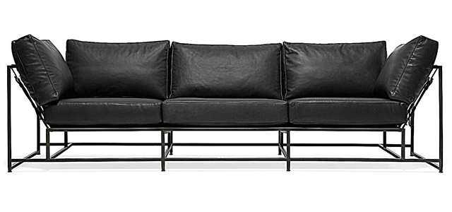
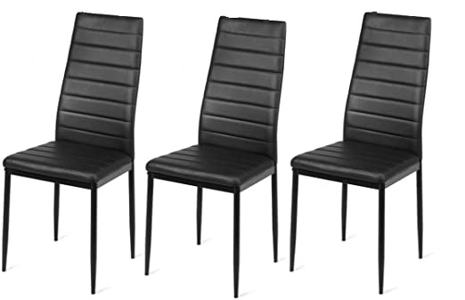
Mebel do‘koni
2-topshiriq. O‘qing. Tinglang. So‘zlang. Unda berilgan uy jihozlari nomlarini daftaringizga ko‘chiring.
Biz uyimizga katta qora
divan va o‘rindig‘i qora
rangli oltita stul sotib
oldik.

Slide 14
“XOTIRA MASHQI”
yumshoq mebel – мягкая мебель
gilam – ковёр
o‘rindiq – сиденье
do‘kon – магазин

Slide 15
Muomala odobi
Onajon, ishga yaxshi borib keling!
Rahmat, qizim.
Buvijon, siz yaxshi qoling. Zerikmang.
Rahmat, bolam.
Akajon, sizga imtihonda omad tilayman.
Aytganing kelsin! Rahmat!

Slide 16
2- mashq
Jihozlarni o‘z o‘rniga qo‘yib, gaplarni ko‘chiring.
Xona o‘rtasida yumshoq stul bor. Uning atrofida oltita stol bor. Sinfga soat osilgan. Javonning ustiga gilam solingan. Devorga billur qandil osilgan. Stol tagiga guldon qo‘yilgan. Oynaga dasturxon osilgan. Polga parda solingan.

Slide 17
Jihozlarni o‘z o‘rniga qo‘y
Jihozlarni o‘z o‘rniga qo‘yib, gaplarni ko‘chiring.
Xona o‘rtasida stol bor.
Uning atrofida oltita yumshoq stul bor.
Sinf devoriga soat osilgan.
Javonga kitoblar qo‘yilgan.

Slide 18
Jihozlarni o‘z o‘rniga qo‘y
Jihozlarni o‘z o‘rniga qo‘yib, gaplarni ko‘chiring.
Polga gilam solingan.
Xonada billur qandil osilgan.
Stolga guldon qo‘yilgan.
Stol ustiga dasturxon yozilgan.

Slide 19
Mustaqil ish
Darsxonada nimalar qilasiz?
2. O‘rin-payt kelishigi qo‘shimchasi olmoshlarga qo‘shilganda qanday qo‘llanadi?

Slide 20
MUSTAQIL BAJARISH UCHUN TOPSHIRIQLAR
1. Qayerda? va kimda? so‘roqlariga javob bo‘ladigan so‘zlar ishtirokida ikkitadan gap tuzing.
Namuna:
Men kutubxonada Karimni ko‘rdim.
Bu kitob ukamda bor.

